Slide 1
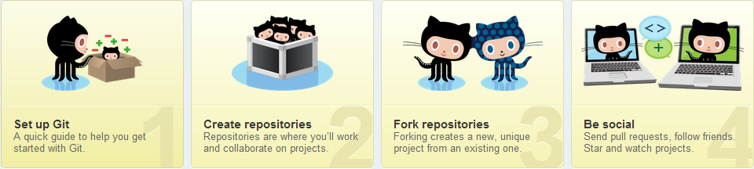

Github & Git Workflow
——by 戴嘉华

Slide 2


What is Github?

Slide 3
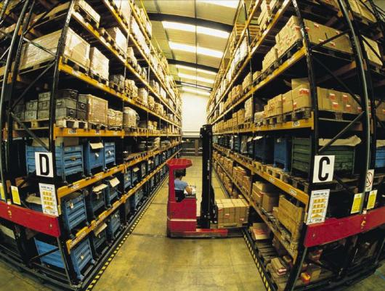

What is Repository??

Slide 4

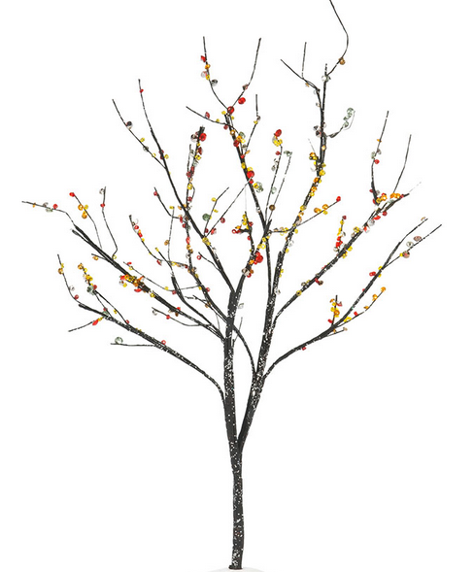
What the Hell is Branch???

Slide 5
What the Hell is Branch???
master

Slide 6

Work Flow

Slide 7
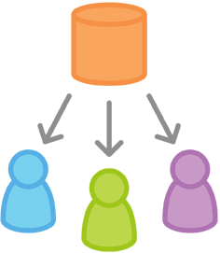
Repository Model

Slide 8
Repository Model
仓库模型
源仓库（origin）
开发者仓库

Slide 9
Repository Model
源仓库（origin）
项目发起人一开始便建立的仓库
汇总存放每个开发者开发的代码
存放稳定、清洁、可发布的代码

Slide 10
Repository Model
开发者仓库
从源仓库中fork出来
每个开发者拥有自己独立的开发者仓库
开发者在自己仓库上进行功能开发，开发者之间的开发互不影响
开发者仓库中的代码可以通过pull request的方式最终合并到源仓库当中

Slide 11




Repository Model
origin

Slide 12
Repository Model
origin
fork
fork
fork
Tommy
Lucy
Judy

Slide 13
Repository Model
Tommy
Lucy
Judy
pull
commit & push
pull
commit & push
pull
commit & push

Slide 14
Repository Model
origin
pull request & merge
pull request & merge
pull & merge
pull & merge
Tommy
Lucy
Judy

Slide 15
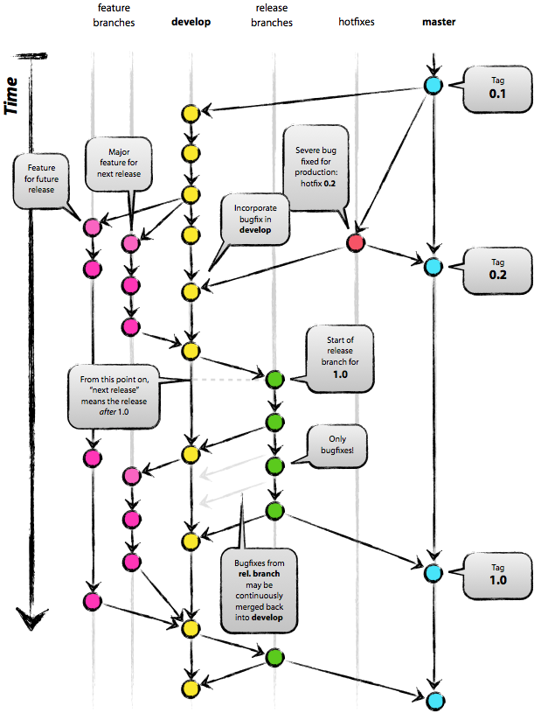
A Successful Git Branching Model

Slide 16
A Successful Git Branching Model
分支模型：
永久分支：
  master
  develop
临时分支：
  feature-*
  release-*
  hotfix-*

Slide 17
A Successful Git Branching Model
永久性分支：
master：
  存放经过完全测试，完全稳定、清洁的代码
  任何时候应该可供用户直接使用
  不活跃，1~2更新一次
develop：
  存放基本稳定，没有经过完全测试的代码
  仍存在bugs
  极为活跃，经常更新

Slide 18
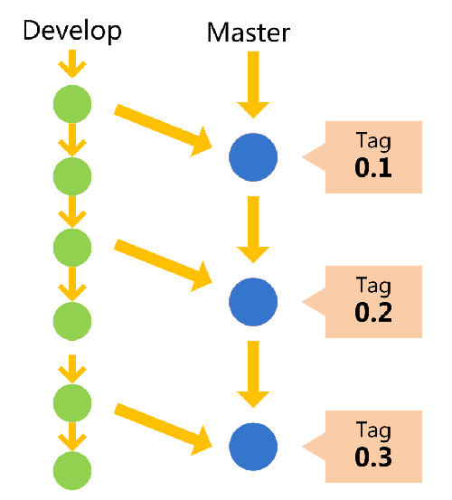
A Successful Git Branching Model
master & develop
项目一开始就会建立一个master分支
develop在项目开始从master中分支出来
develop经过不断的功能的添加、完善、测试，逐渐趋于稳定
develop最终合并回到master分支上；每次master的更新需要打上tag，发布新的版本。

Slide 19
A Successful Git Branching Model
临时分支：
feature-* ：功能分支
release-*：预发布分支
hotfix-*：热修复分支

Slide 20
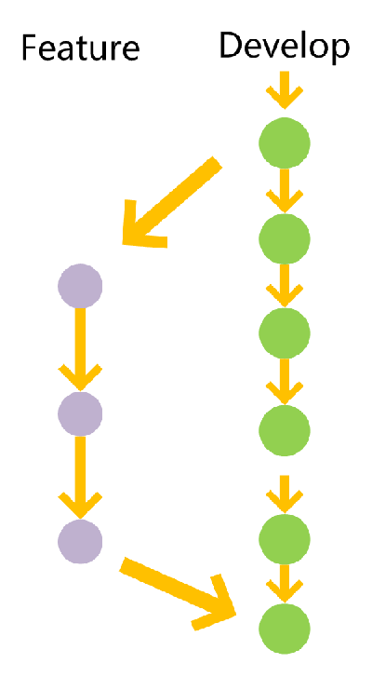
A Successful Git Branching Model
feature-*
feature-*分支从develop分支中分离出来，用于开发某个特定的功能
feature-*分支上的功能开发完成以后，最终会合并回归到develop分支上
feature-*分支一旦合并到develop上，说明已经完成所需要的功能，就会马上被删除。

Slide 21

A Successful Git Branching Model
release-*
产品即将发布的时候，要这时候就从基本稳定的develop中分出一个release-*，进行最后的调整、bug fix
调整完以后，确认没有问题以后，release-*合并到master中去，发布新的版本
新版本发布以后，release-*会被删除

Slide 22
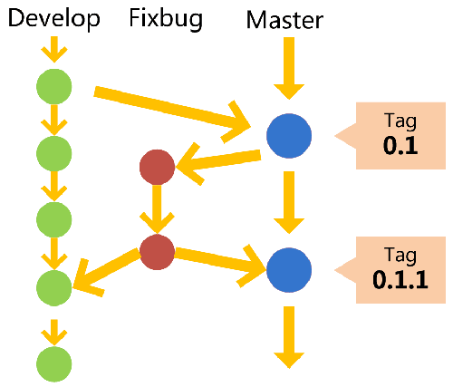
A Successful Git Branching Model
hotfix-*
产品发布以后，难免会出现bug
hotfix-*从已经发布的master中分支出来，进行紧急的bug修复工作
bug被修复以后，hotfix-*分支会被合并到master & develop中去
合并接受，hotfix-*就会被删除

Slide 23
Repository & Branches
仓库 & 分支
永久性分支（master & develop）存在于所有的仓库当中，包括源仓库和开发者仓库
临时分支只存在于开发者仓库当中，但是源仓库和开发者仓库会保留的分支提交记录

Slide 24
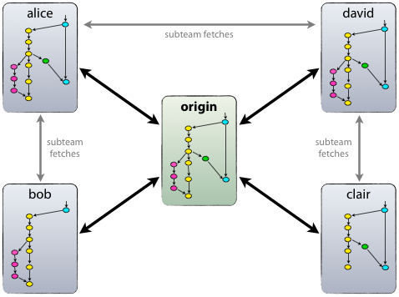
Workflow Step By Step

Slide 25
Workflow Step By Step

Slide 26

Workflow Step By Step
pull request & merge
push to remote repository
origin
Lucy
Lucy/local
fork
clone
master
master
master
develop
develop
develop
feature-*
git commit

Slide 27
Workflow Step By Step
Overview：
Step 1：项目发起人构建源仓库、永久性分支
Step 2：每个开发者fork源仓库，构建独立开发者仓库
Step 3：开发者把自己开发者仓库clone到本地
Step 4：开发者构建功能分支进行功能开发并提交到远程仓库
Step 5：功能开发完成，向源仓库管理员提交 pull request
Step 6：管理员测试，符合要求就合并请求到源仓库中

Slide 28

Live Show!

Slide 29
References
A Successful Git Branching Model
Understanding the Git Workflow
Github flow
Pro Git
Git分支管理策略
使用git和github进行协同开发流程

Slide 30
Q & A

Slide 31

Thank You!

